Slide 1
캡스톤디자인 진행 상황
2015104174 박기홍
2015104203 이예준

Slide 2
개발 주제
한국어 공부의 어려움을 해소하고자, 문장의 시제를 변환할 수 있는 시제 변환기를 개발하고자 함.
Sequence to sequence model을 활용한 reconjugator 개발

Slide 3

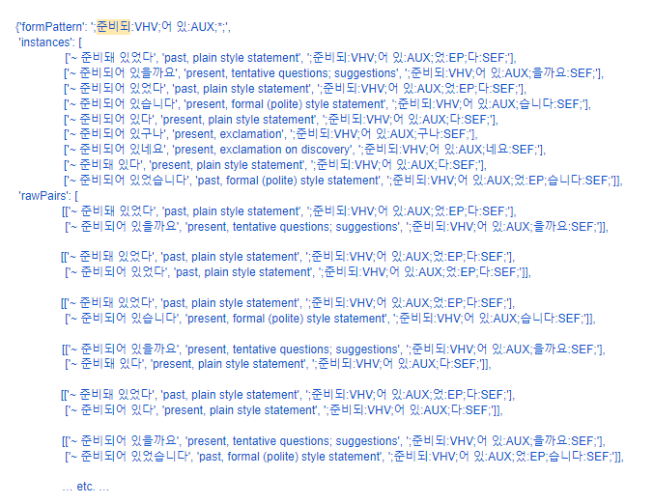
데이터 전처리

Slide 4
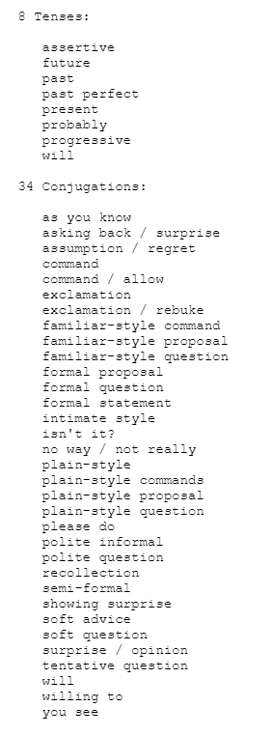
conjugating
option

Slide 5
진행 상황
이전 학습 방법
Whitespace 기준으로 word2Index 및 nn.Embedding 과정을 거침.
822,942 sentence pairs로 학습함.
[ ~ 타고 있다. in Progressive tense, Plain style statement to Present tense,
Plain style statement -> ~ 탄다. ]
변경된 학습 방법
Morpheme 기준으로 분해 후 FastText method를 통해 생성된 pre-trained embedding vector를 사용
945,203 sentence pairs로 학습함. (AI-hub + KAIST)
Sentence pairs를 90:10로 나누어 90%는 training에, 10%는 evaluate에 사용되도록 개선함.
[ 하:VV 였:EP 겠:TNS 나요:SEF will plain-style question -> '하:VV 겠:TNS 느냐:SEF ]
결과
결과가 상당히 좋았으나, 문장 의미에 크게 영향을 주는 앞의 동사부분이 변경되는 경우 발생.
등록되지 않은 word에 대해서는 model이 예측 시도를 못하는 현상 발생.

Slide 6
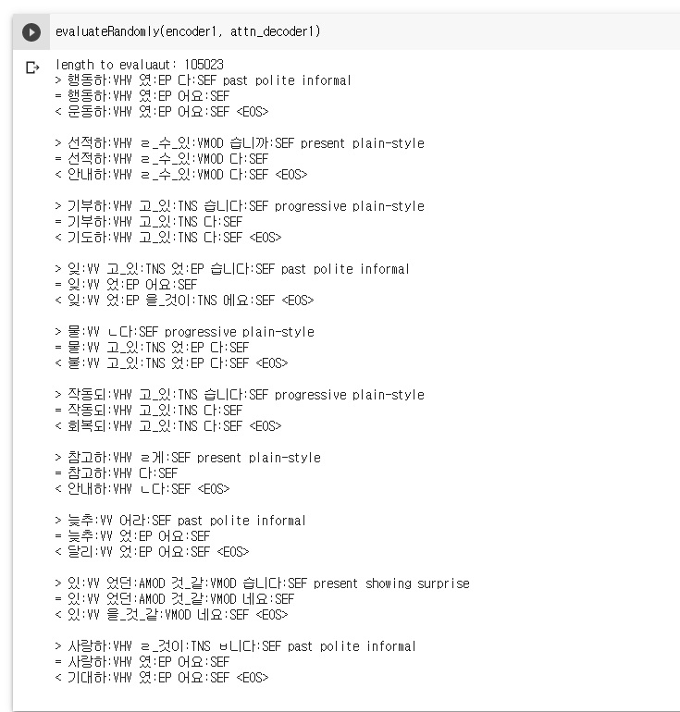
변경된 학습 결과

Slide 7
진행 상황
변경된 학습 방법 추가 개선
문장의 전체 의미에 큰 영향을 주는 앞의 서술어 부분을 fix하는 알고리즘 추가.
945,203 sentence pairs로 학습하였으며 나머지 옵션도 동일.
[ 하:VV 였:EP 겠:TNS 나요:SEF will plain-style question -> '하:VV 겠:TNS 느냐:SEF ]
결과
여태까지의 결과 중 가장 좋은 결과를 나타냄.
하지만 분해된 형태소를 다시 합쳐줘야 하는 문제 발생.
여전히 등록되지 않은 word에 대해선 예측하지 못 하는 문제 발생.

Slide 8
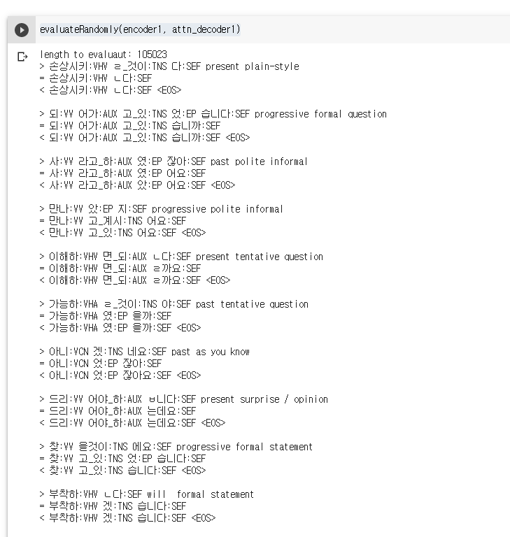
변경된 학습에 추가 개선 결과

Slide 9
진행 상황
형태소들을 다시 합치는 Merger 개발
결과값으로 도출된 형태소들을 하나의 문장으로 다시 합치는 method를 직접 개발함.
[ 물:VV ㄴ다:SEF -> 문다. ]
결과
Rule-base인 method이며 현재까지는 결과가 상당히 좋음.

Slide 10
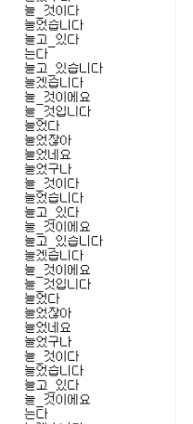
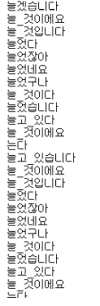
형태소 Merge결과

Slide 11
향후 계획
FastText의 장점 중 하나인 OOV(Out of vocabulary) vector 생성을 응용하여 등록되지 않은 word에 한해서도 예측할 수 있도록 개선할 예정.
일반 사용자들에게 친숙한 웹 애플리케이션 형태로 서비스를 하기위해 필요한 인터페이스 및 서버를 개발할 예정.

Slide 12
업무 분담
박기홍
서비스를 위한 Flask 서버 개발
React를 사용하여 인터페이스 개발
Sentense pairs를 90%와 10%로 나누어 90%로 학습하고 10%로 평가하도록 평가 방식 개선
이예준
FastText pre-trained embedding 적용
seq2seq 형태소 분해 training pairs 전처리
evaluate 앞 서술어 부분 fix algorithm 개발
Morpheme merger 개발

